Slide 1
INTELLIGENZA ARTIFICIALE E CHIRURGIA ROBOTICA: DA CHIRURGHI A COPILOTI?
GIUSEPPE VUOLO
CHIRURGIA BARIATRICA SIENA

Slide 2

INTELLIGENZA ARTIFICIALE
ROBOTICA
LAPAROSCOPIA
LAPAROTOMIA

Slide 3

L’ I.A. non deve avere ripercussioni sugli esseri umani…..
Ci sono tre campi in cui l’IA non potrà sostituire l’uomo:
la programmazione
il settore energetico
la biologia

Slide 4

IA in chirurgia
Valutazione preoperatoria
Sistemi di navigazione e assistenza intraoperatoria (interazione con robot)
Analisi predittiva dei risultati
Monitoraggio e follow personalizzato da remoto

Slide 5
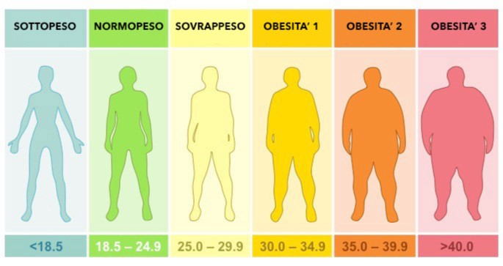
IA in chirurgia bariatrica
Standardizzazione delle tecniche
Correlazione tra fase preoperatoria, intervento, follow up
Richiesta crescente e diffusione ampia (grande quantità di dati)

Slide 6
«Ogni cambiamento deve essere accettato dal cervello umano e deve essere l’uomo a sfruttare le nuove tecnologie»
Arianna Menardi, Padova

Slide 7


Campi di applicazione
Scelta dell’intervento più adatto
Valutazione rischio operatorio
Stima risultati a lungo termine
Pianificazione intervento con ricostruzioni 3D
Supporto intraoperatorio con feedback automatici
Follow-up e aderenza terapeutica mediante algoritmi predittivi
Bellini V, et al (2022). doi:10.23750/abm.v93i5.13626. Wise JB (2023). Zhang M (2024). Velardi AM et al. (2024) doi:10.3390/jpm14020151

Slide 8



Slide 9

Validazione multicentrica degli algoritmi
Integrazione con sistemi di supporto decisionale trasparenti, interpretabili e supervisionati dall’uomo
Formazione specifica del chirurgo
Monitoraggio con studi prospettici
Responsabilità medico legale
Quadri normativi chiari (European Commission 2023 – AI in health care)

Slide 10


IA is my copilot

Slide 11
Grazie

